Slide 1
FCN-Transformer Feature Fusion for Polyp Segmentation (2022)
Seung Ha Noh
AI Computer Science & Engineering
Kyonggi University

Slide 2
Contents
Introduction
Method
Experiments
Appendix
Conclusion

Slide 3
1. Introduction

Slide 4
1. Introduction
Segmentation 수행을 위한 다양한 Deep learning-based solutions 제안되고 있음
FCNs 기반
Fully Convolution Networks
Convolution 연산 수행
Local한 특징 추출
Ex) UNet
Transformer 기반
global attention 수행
Global한 특징 추출
Ex) UNETR
Hybrid 기반
FCN + Transformer
FCN의 장점(Locality)과 Transformer의 장점(Global)을 합침
Ex) TransUNet
Notes:
shift invariance : 동일한 이미지 픽셀, 커널 사이 연산이라면 -> 위치에 상관없이 동일한 출력 얻을 수 있음
Locality : 한 픽셀이 주변 픽셀에 대해 높은 종속성을 가짐

Slide 5
1. Introduction
Transformer 기반 구조의 한계점
입력 이미지보다 작은 해상도의 segmentation map을 예측
patch embedding을 통해, full-size가 아니라 lower resolution의 segmentation map 예측
full-size segmentation을 수행하는 새로운 구조 제안
FCBFormer : Fully Convolutional Branch-Transformer
Transformer + FCN
Full-size segmentation 수행
Notes:
저자는 TR의 한계점에 주목

Slide 6
2. Method

Slide 7
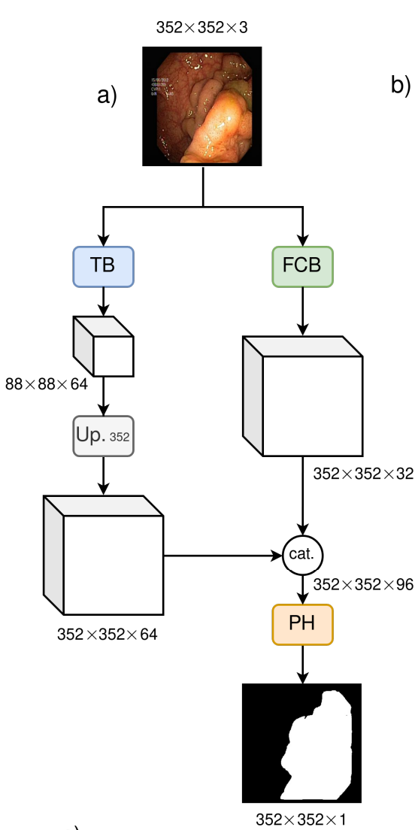
Method
overview
2개의 branch를 병렬적으로 수행
Transformer Branch(TB)
Fully Convolutional Branch(FCB)
TB와 FCB의 출력 값 fusion
두 branch에서 나온 feature map을 차원 기준으로 concat
최종 mask 생성
Prediction Head (PH)
Full-size prediction 수행
Notes:
Flow 설명

Slide 8
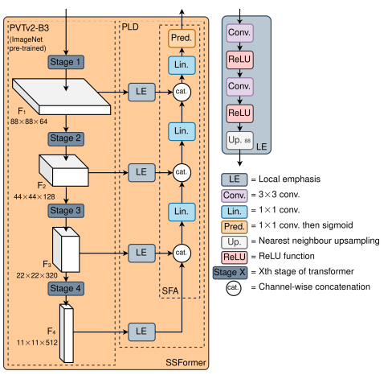
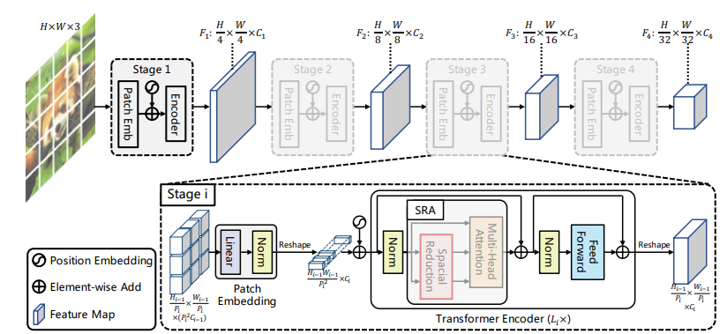
Method
1. Transformer Branch
SSFormer 기반
Encoder
ImageNet에서 사전 학습된 Pyramid Vision Transformer v2 사용
=> 각 stage에서는 feature map 축소 (down sampling)

Slide 9
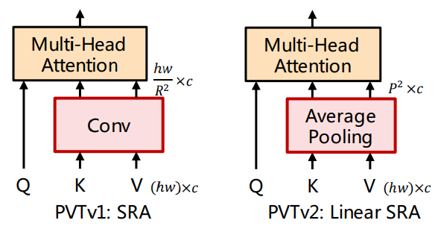
Method
Pyramid Vision Transformer v2
Convolutional Feed-Forward
Convolution연산을 통해 positional encoding 제거
Overlapping Patch Embedding
패치의 가장자리 간 연속성 유지
Average pooling을 통해 고정된 Key, Value를 추출
효율적으로 연산량 감소
P로 고정
Notes:
기존 PvT 의 한계점
ViT 구조 -> 입력 이미지가 연산 복잡도 커짐
Non-overlapping patches : patch 가장자리 특징들이 연결되지 않음
PVT의 positional encoding은 고정 사이즈 -> 유연하지 않음

Slide 10
Method
Decoder
Progressive Locality Decoder (PLD)
구성 요소
Local Emphasis (LE)
Convolution 연산 수행
Local 특징 강조 & noise 정리
Stepwise Feature Aggregation (SFA)
순차적으로 LE를 거친 feature map들을 합쳐가면서, up-sampling 수행
1x1 conv
Notes:
Transformer의 한계 : local, detail한 정보 처리에 약함 => dense prediction에 치명적인 단점

Slide 11
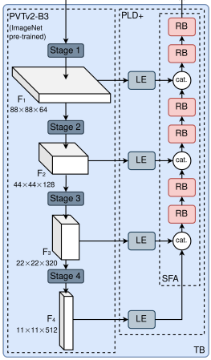
Method
SSFormer에서 PLD 부분 개선 => PLD+
단순한 Layer 구조 – Linear 연산
Layer 개수가 적음(shallow)
Residual block (RB)사용
RB를 많이 쌓음 (deeper)
Notes:
Transformer의 한계 : local, detail한 정보 처리에 약함 => dense prediction에 치명적인 단점

Slide 12
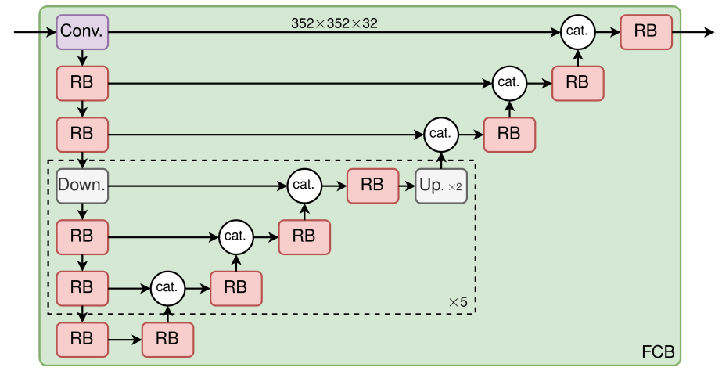
Method
2. Fully Convolutional Branch (FCB)
Skip-connection
Down sampling
Up
sampling
Residual blocks(RBs)로 구성
Notes:
Full-size feature 출력
Extraction of highly fused Multi-scale features at full-size

Slide 13
Method
Prediction head (PH)
Full-size feature map을 가지고 mask 생성
2개의 Residual Blocks와 1x1 Conv로 구성
fine-grained feature
coarse-grained feature
: 1x1 conv

Slide 14
3. Experiments
Notes:
위 논문에서 진행한 실험에 대해 설명하겠습니다.

Slide 15
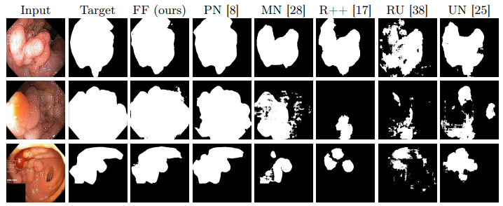
Experiments
Comparison to state of art
주요 평가 지표에서 기존 모델보다 좋은 성능을 보여줌
Notes:
다른 sota classification 메소드들과 비교

Slide 16
Experiments
Ablation Study
SSFormer-I : 기본 SSFormer(TB)
SSFormer-I + FCB : TB + FCB
FCBFormer : TB(PLD -> PLD+) + FCB
약 0.02 성능 증가
약 0.01 성능 증가
Notes:
각 구성요소가 모델의 성능에 얼마나 영향을 미치는지 실험

Slide 17
5. Conclusion

Slide 18
Conclusion
FCBFormer : Fully Convolutional Branch-Transformer 제안
Transformer와 FCN을 합친 구조
full-size prediction 수행
Contributions
Simple & effective한 접근법 도입
PLD+ : PLD(progressive locality decoder) 개선

